Slide 1
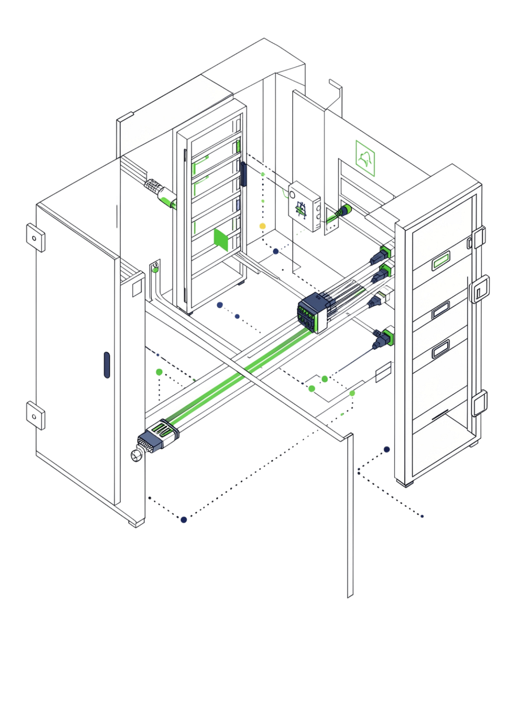
Классическая классификация трафика: основные принципы
Классическая классификация определяет тип соединения по заранее известным сетевым признакам и явно заданным правилам — без машинного обучения. Её главное преимущество: предсказуемость и прозрачность.
Что делает её сильной
Где она уязвима
Администратор всегда может объяснить, почему соединение отнесено к определённой категории. Правила явны и проверяемы.
Эффективность зависит от стабильности сетевого поведения. Когда приложения скрывают или изменяют свои характеристики, классические методы теряют информацию.

Slide 2
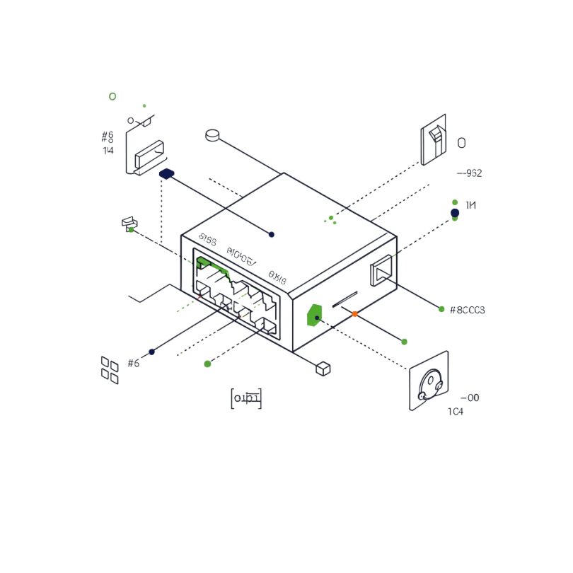

Классификация по номерам портов
Исторически сетевые сервисы использовали известные номера портов: веб-сервисы, почта, удалённое администрирование. Это позволяло быстро определить назначение соединения по одному полю заголовка.
Порт — это косвенный идентификатор, а не доказательство.
Преимущество
Проблема
Простота и скорость анализа, минимальная нагрузка на оборудование.
Номер порта не гарантирует реальное назначение. Приложения используют нестандартные порты, современный трафик переносится через универсальные веб-протоколы.

Slide 3
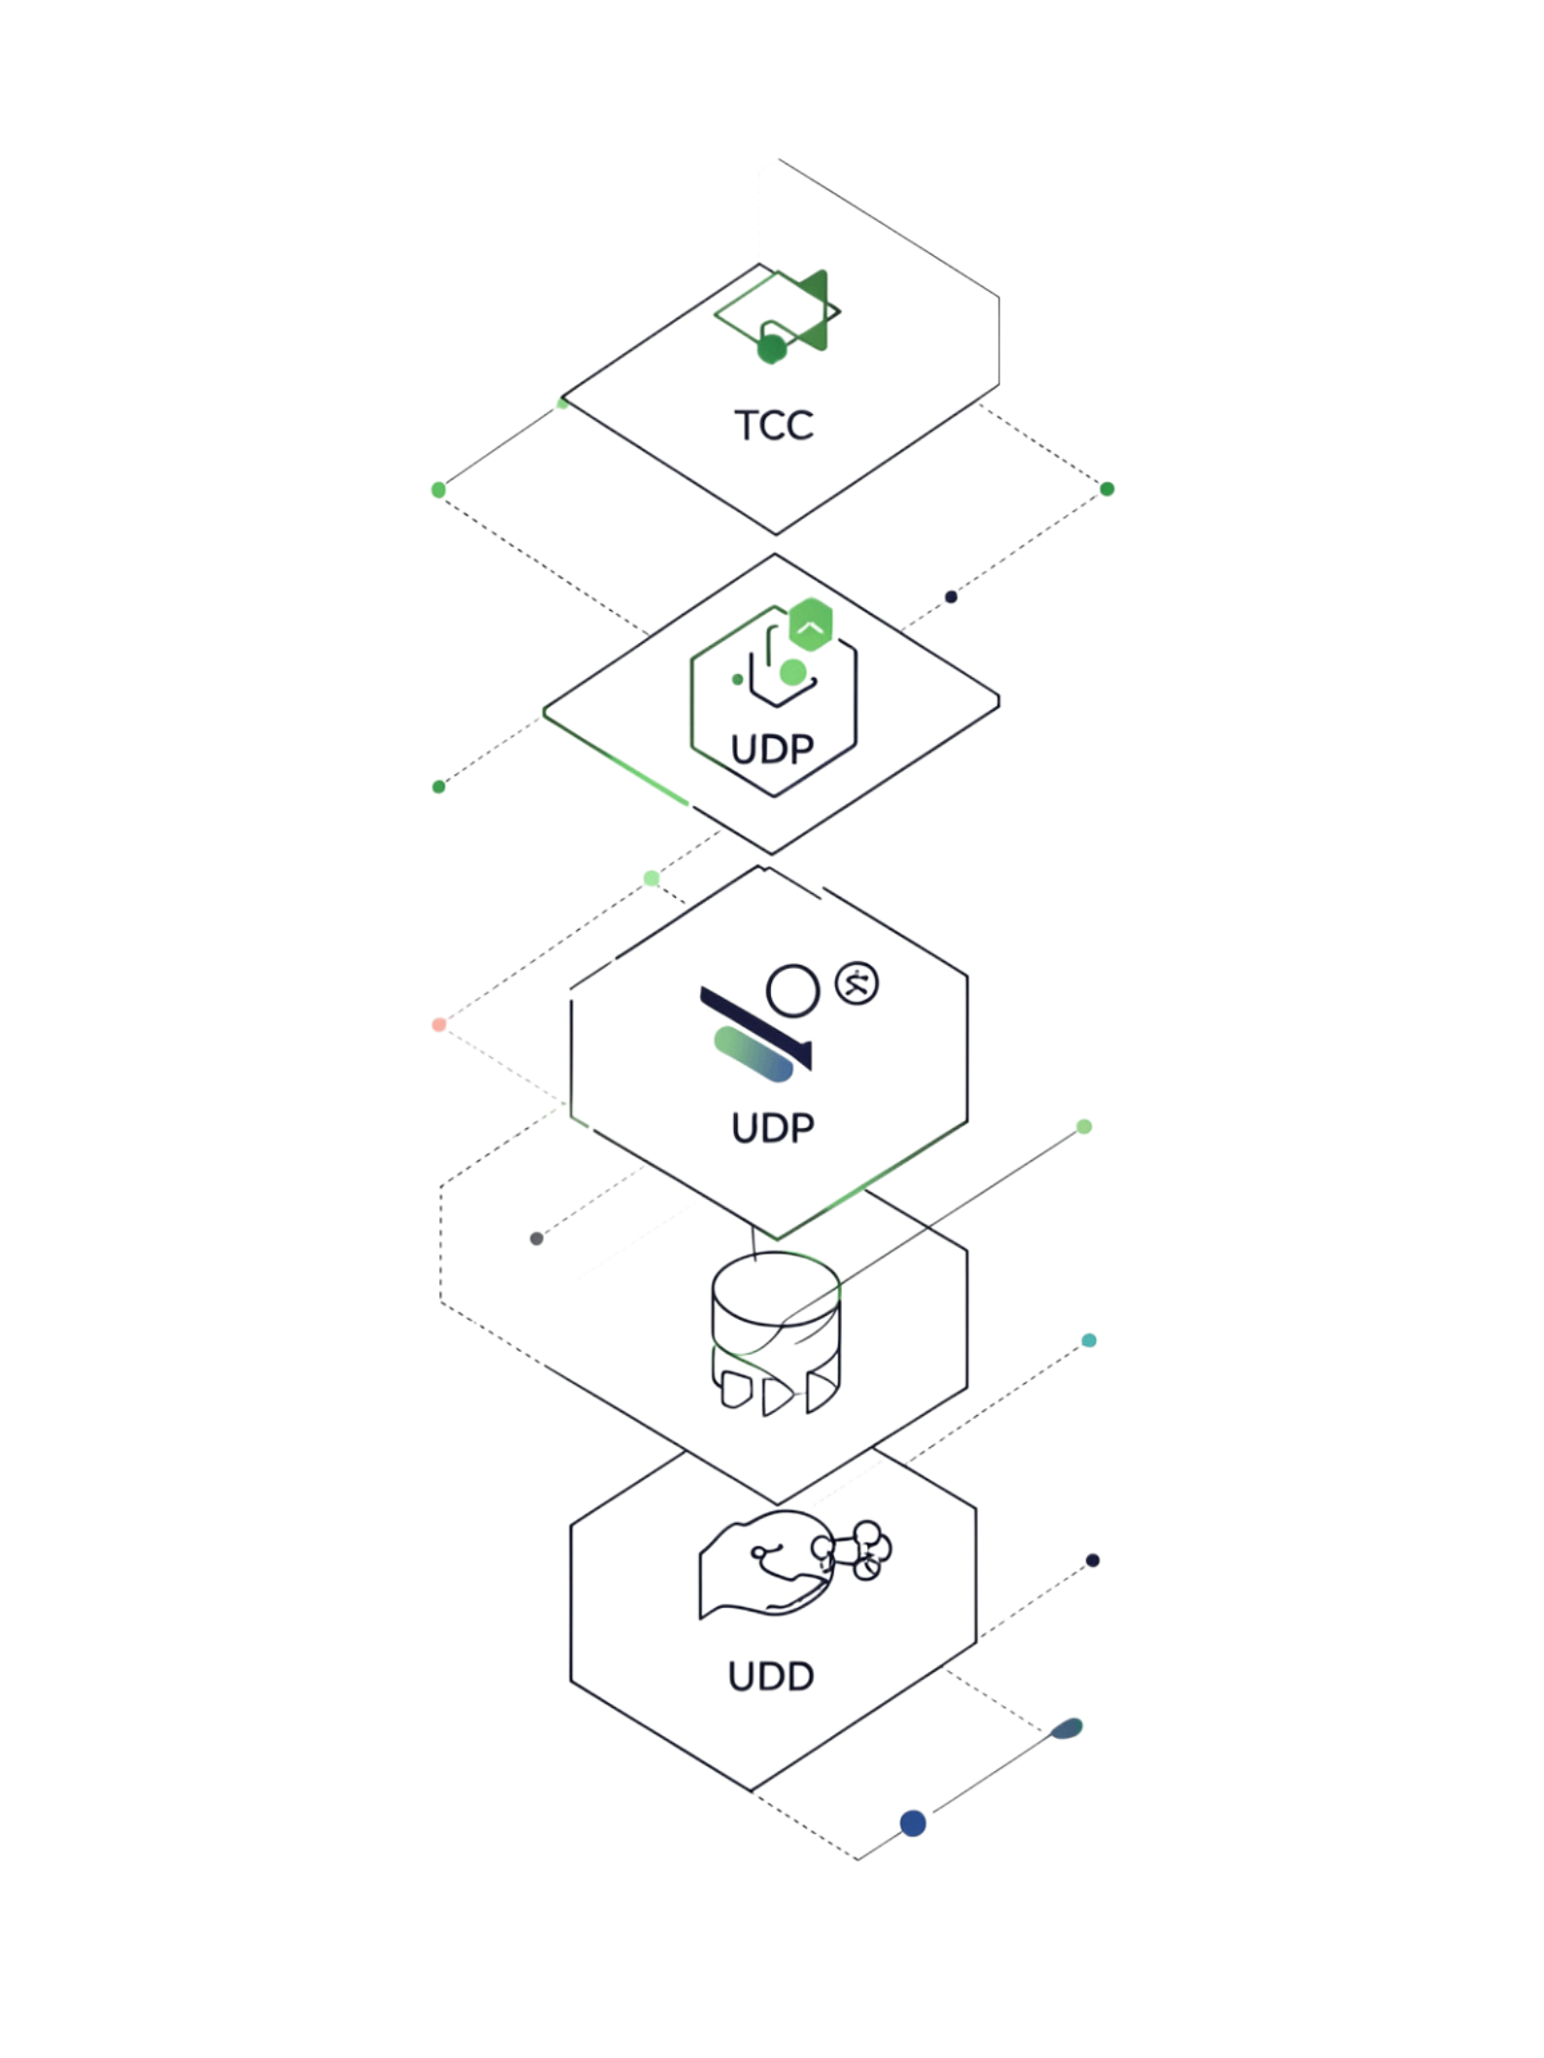
Анализ сетевых и транспортных протоколов
Второй подход разделяет трафик по протоколам: TCP, UDP и другие. Это позволяет быстро разделить обмен на крупные технические категории и применить разные политики обработки.
TCP
Огромное количество разных приложений используют один протокол
Сетевое управление и фильтрация
Проверка соответствия политикам
Разграничение потоков по типу транспорта
UDP
Применяется как простыми сервисами, так и современными технологиями
Такой способ подходит для грубого разделения, но недостаточен для точной прикладной классификации.

Slide 4



Классификация по полям заголовков
Адреса и направление
Параметры протокола
Правило классификации
IP-адреса источника и назначения, направление обмена
Управляющие флаги, параметры соединения
Комбинация полей формирует решение о допустимости соединения
На этом принципе строятся традиционные межсетевые экраны. Администратор определяет, какие соединения разрешены между сегментами сети, какие протоколы допустимы.
Главное ограничение
Заголовки описывают способ передачи, но не раскрывают назначение данных. Два соединения с одинаковыми заголовками могут относиться к разным приложениям.

Slide 5
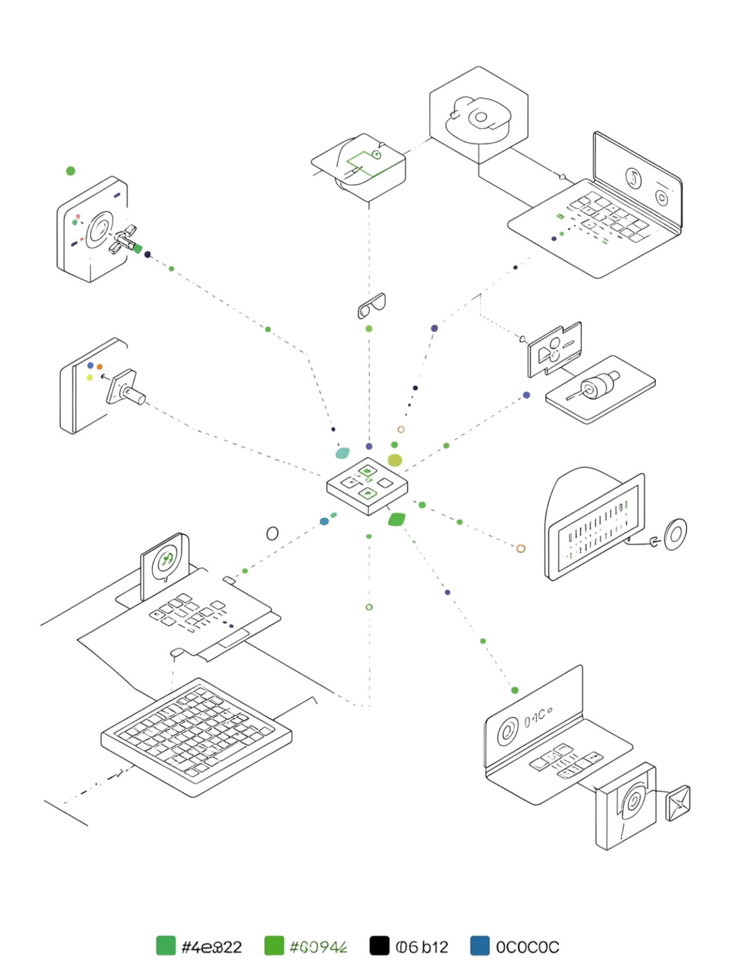
Сигнатурная классификация
Система ищет характерные последовательности данных, заранее описанные для определённого протокола или приложения. Сигнатура может быть началом сообщения, командой протокола или уникальной последовательностью байтов.
✅ Преимущество
⚠️ Недостаток
Точная классификация даже при нестандартных портах, если структура протокола хорошо известна.
Жёсткая зависимость от заранее известных шаблонов. Изменение версии приложения делает старую сигнатуру бесполезной.
🚫 Слепое пятно
Неизвестное приложение не может быть классифицировано без предварительного описания.

Slide 6
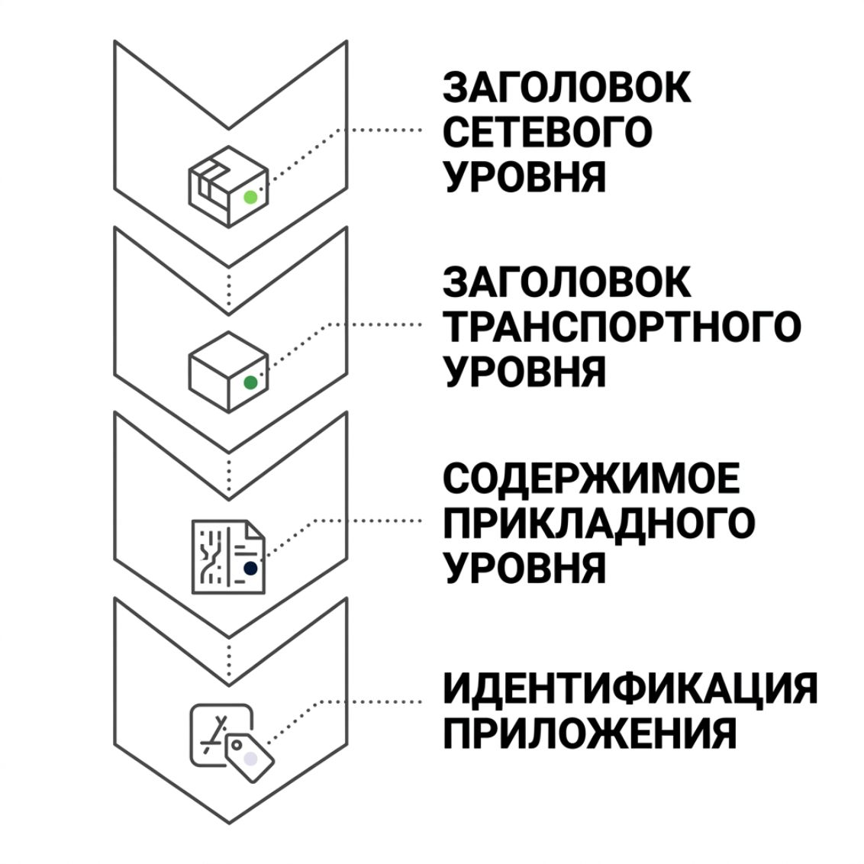
Deep Packet Inspection (DPI)
DPI расширяет анализ заголовков и исследует содержимое пакетов на более высоких уровнях. Система рассматривает структуру передаваемых данных, пытаясь определить реальный прикладной протокол или приложение.
Возможности
Ограничения
Обнаружить приложение, работающее через нетипичный порт или маскирующееся под другой тип соединения.
Требует больше вычислительных ресурсов и восстановления данных из фрагментов потока. При шифровании большая часть информации становится недоступной.

Slide 7
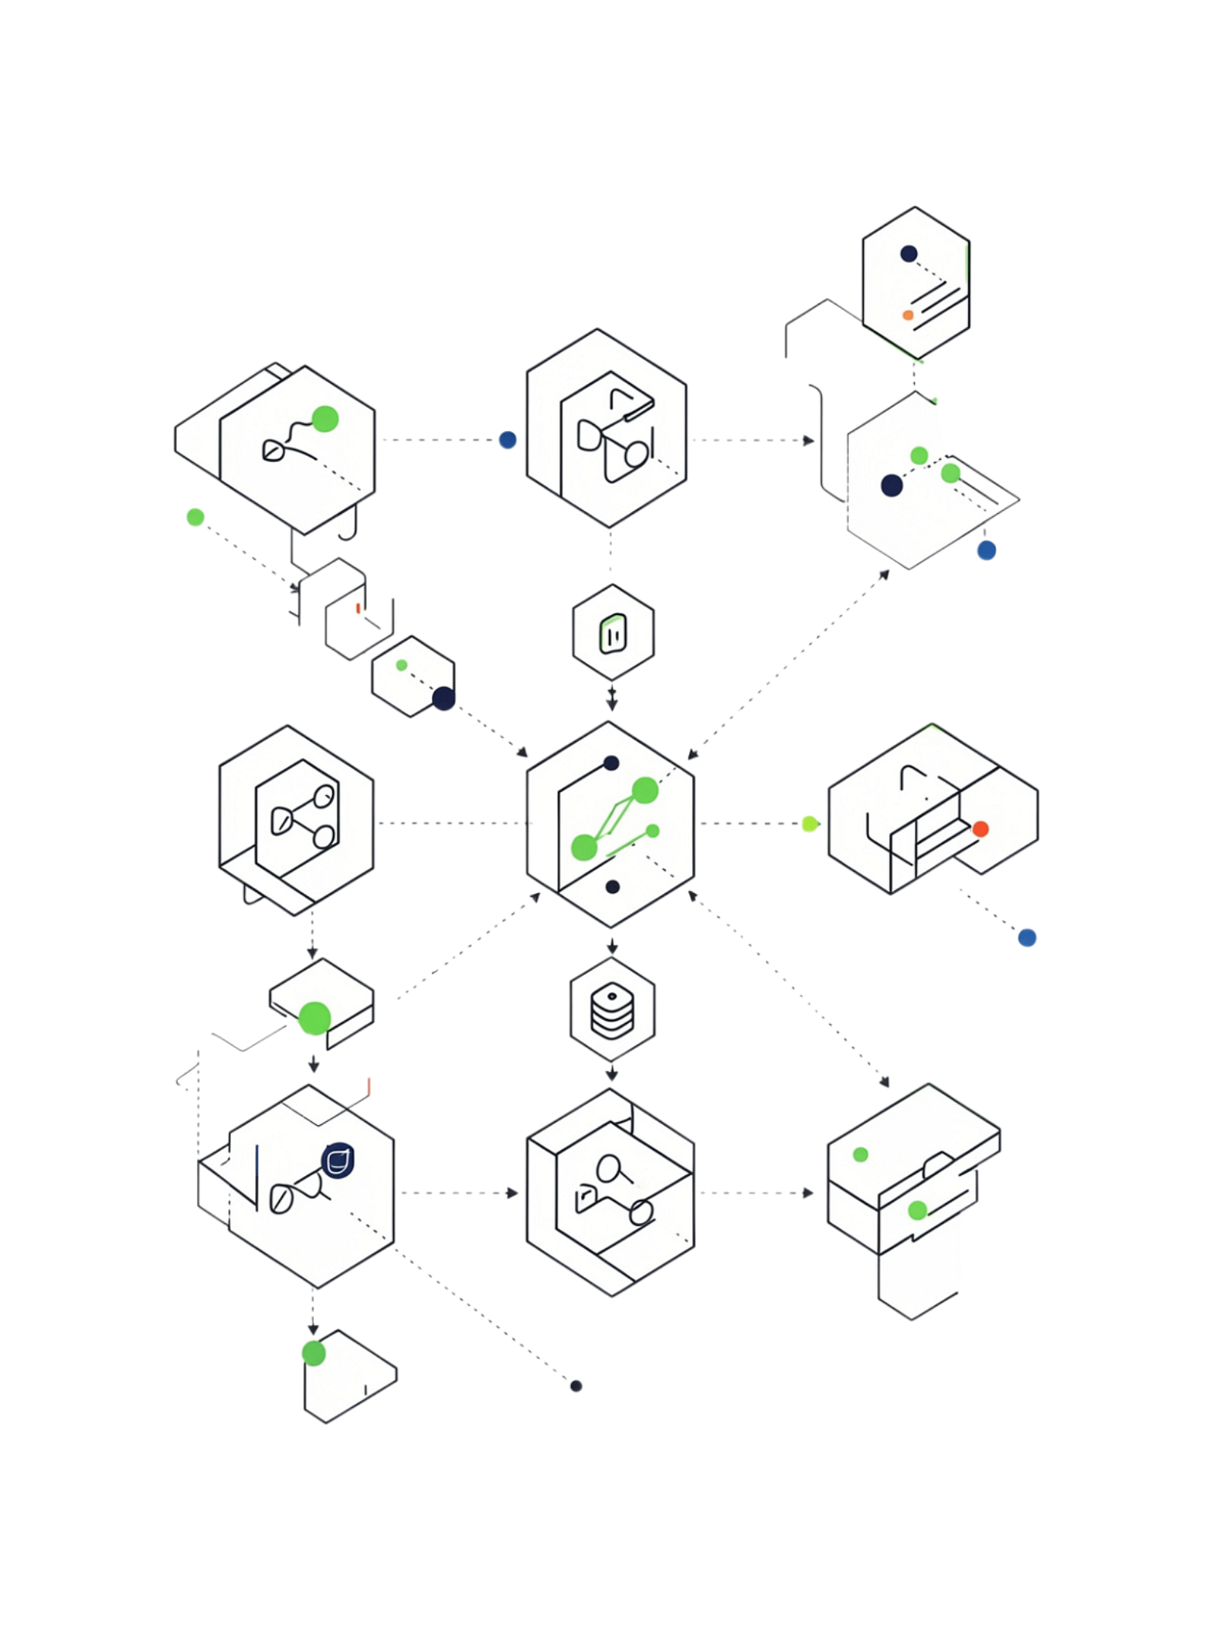

Stateful-анализ и состояние соединения
Система рассматривает не каждый пакет отдельно, а учитывает состояние соединения. Она запоминает информацию о ранее наблюдавшихся пакетах и проверяет соответствие ожидаемому состоянию протокольного взаимодействия.
1
Установление
SYN → SYN-ACK → ACK: трёхстороннее рукопожатие TCP
2
Передача данных
Контекст позволяет правильно интерпретировать свойства каждого пакета
3
Завершение
FIN/RST: корректное закрытие соединения с учётом истории
Результат: существенно повышает качество классификации, но остаётся основанным на заранее известных свойствах протокола.

Slide 8
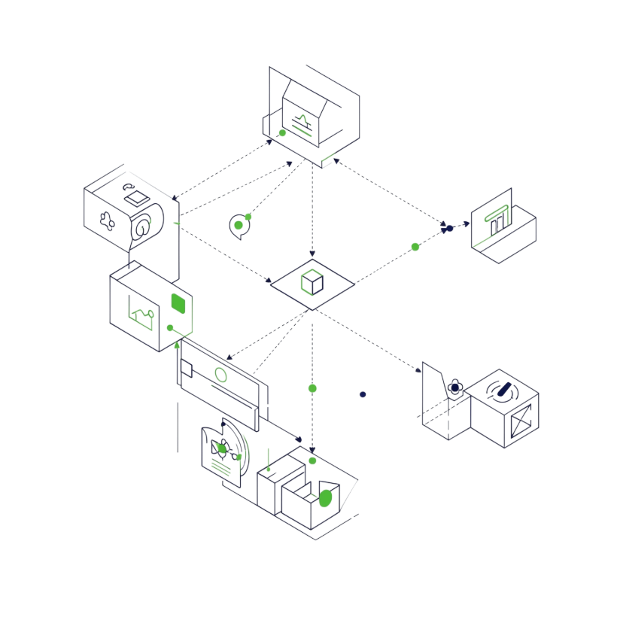
Эвристическая классификация
Когда однозначной сигнатуры или фиксированного порта недостаточно, используются эвристические правила — заранее сформулированные предположения о свойствах определённого типа трафика.
Решение строится на сочетании нескольких косвенных признаков. Например, сервис обычно взаимодействует только с конкретным сегментом сети в определённом направлении. Похожий обмен с другим адресным диапазоном классифицируется как нетипичный.
Гибкость
Проблема масштабирования
Хрупкость
Позволяет классифицировать трафик без точных сигнатур
Правило может перестать работать после изменения приложений
Требует постоянного сопровождения экспертом

Slide 9

Шифрование, туннелирование и современные протоколы
Шифрование
Современные протоколы
Массовое распространение шифрования существенно снизило эффективность классических методов. Если содержимое соединения защищено криптографически, система больше не может искать внутри него команды протокола или текстовые сигнатуры.
QUIC, HTTPS и другие защищённые технологии делают сеть безопаснее, но одновременно усложняют традиционную классификацию.
Методы, основанные на портах и открытом содержимом, теряют универсальность в современной зашифрованной среде.
Туннелирование
Один тип трафика передаётся внутри другого протокола. VPN-соединение — характерный пример: наблюдатель видит защищённый туннель, но отдельные приложения внутри неразличимы.

Slide 10

Переход к машинному обучению
Классические методы остаются полезными там, где существуют стабильные и однозначные признаки. Простое правило быстрее, понятнее и легче контролируется.
Проблема появляется, когда однозначный признак исчезает. Современный трафик может использовать одинаковые порты, быть зашифрованным, проходить через туннели и динамически изменять поведение.
Классические методы
Машинное обучение
Отвечают на вопрос: можем ли мы определить тип по известным признакам?
Становится полезным, когда решение требует анализа сложной комбинации наблюдаемых характеристик.
Машинное обучение не отменяет классическую классификацию — оно дополняет её там, где явные признаки перестают работать.

